Slide 1

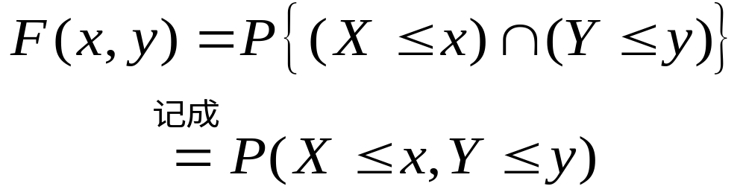
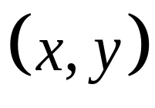

§2 二元随机变量的分布函数
（一） 分布函数
定义：设(X,Y)是二元随机变量,对于任意实数x,y，二元函数
0
称为二元随机变量(X,Y)的分布函数。

Slide 2
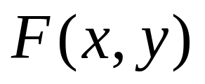
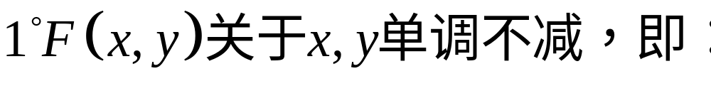
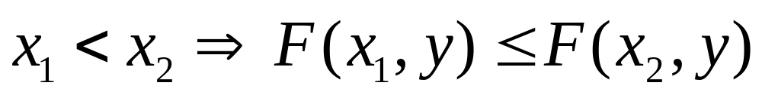
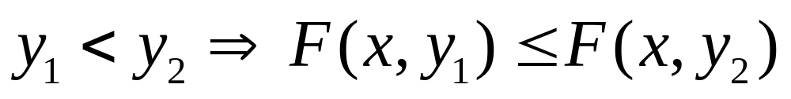
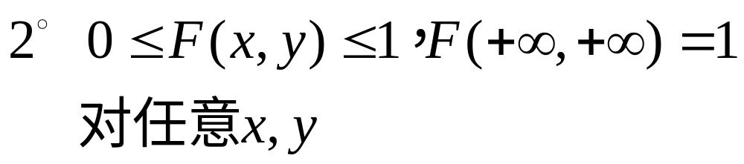
分布函数 的性质
y
(x₁,y)
(x₂,y)
x₁
x₂
y₂
(x,y₂)
y₁
(x,y₁)
x

Slide 3
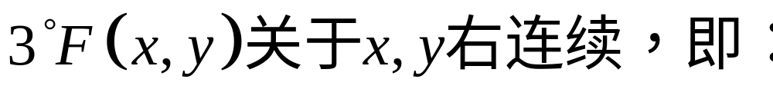
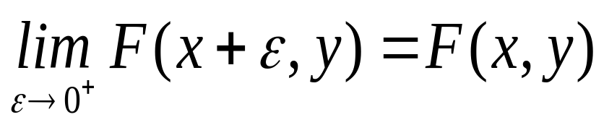
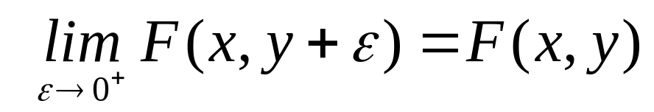
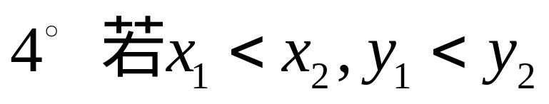
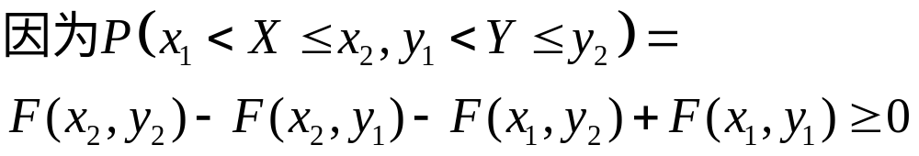
y₂
y₁
x₁
x₂

Slide 4
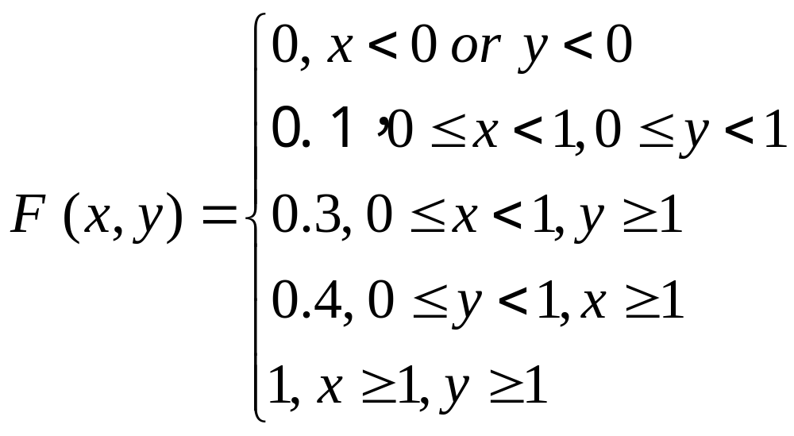
Y 0 1
X 求分布函数
0 0.1 0.2
1 0.3 0.4

Slide 5
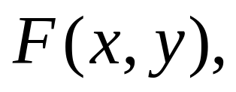
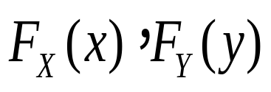
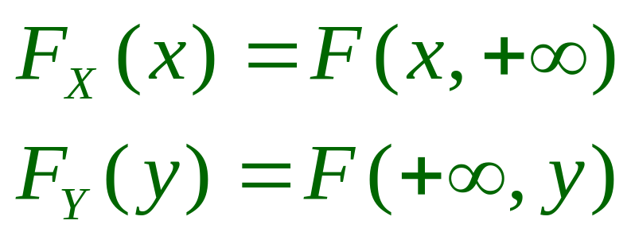
（二） 边际（边缘）分布函数
二元随机变量(X,Y)作为整体，有分布函数 其中X和Y都是随机变量，它们的分布函数, 记为： 称为边际分布函数。

Slide 6
事实上，

Slide 7
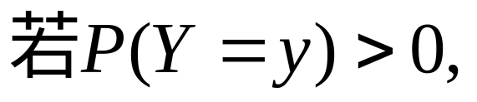
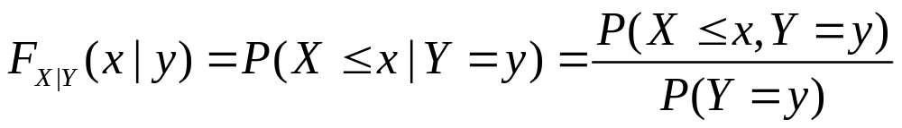
（三） 条件分布函数
定义：条件分布函数

Slide 8
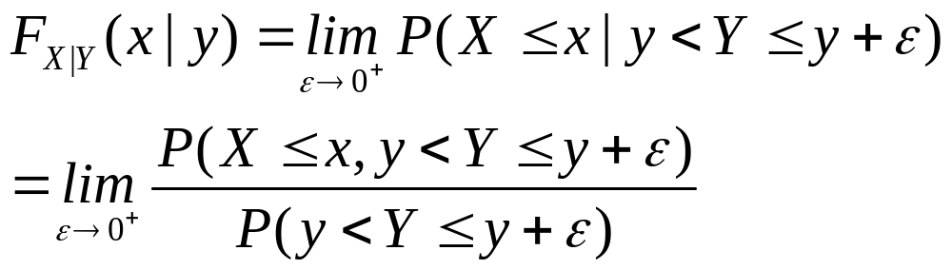
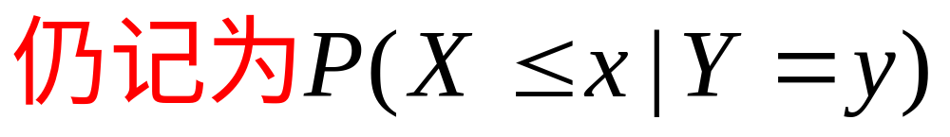

Slide 9
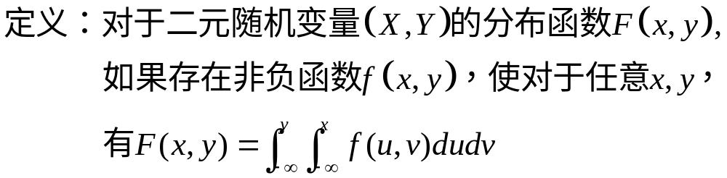

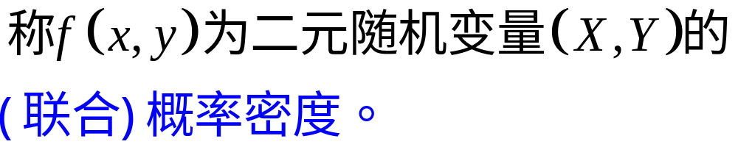
§3 二元连续型随机变量
（一） 联合概率密度

Slide 10

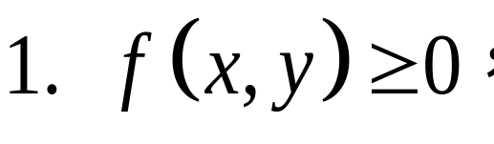
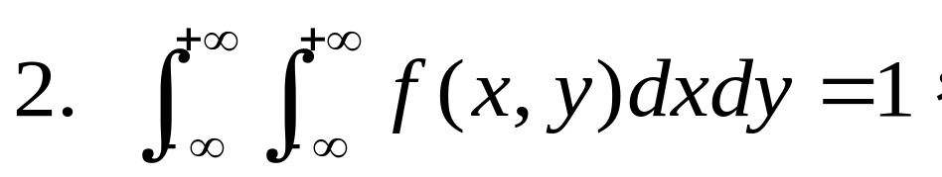
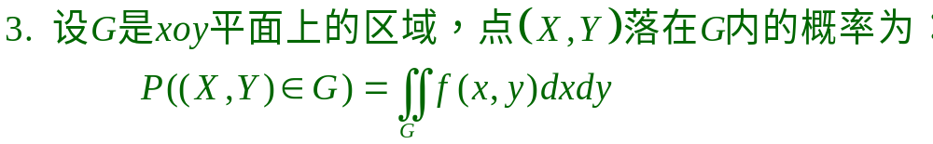
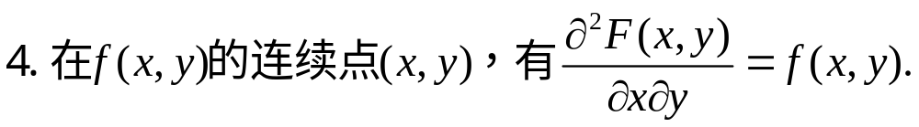

Slide 11
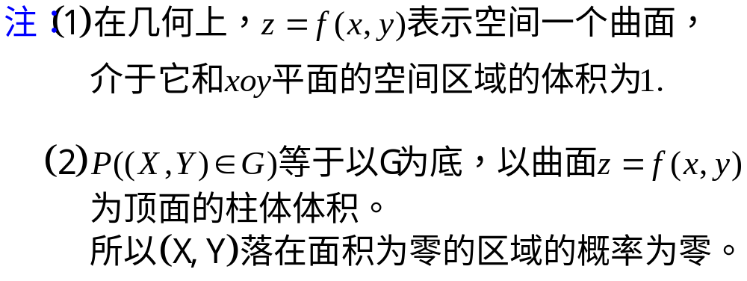

Slide 12
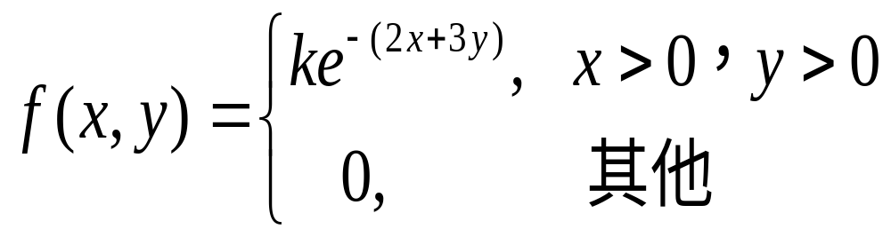
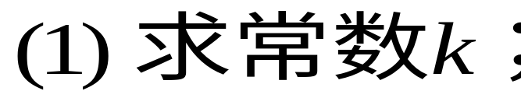
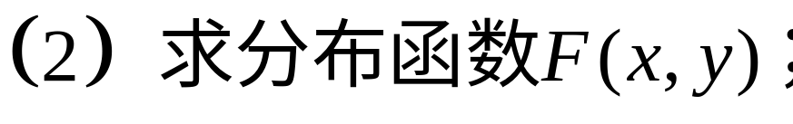
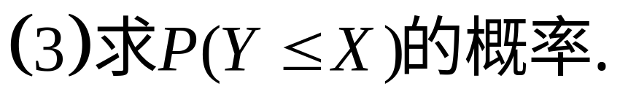
例1：设二元随机变量(X,Y)具有概率密度：

Slide 13
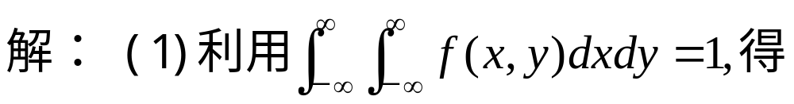
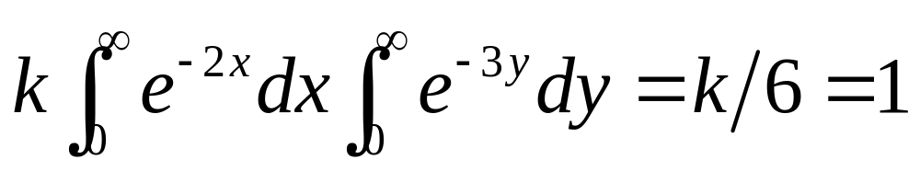
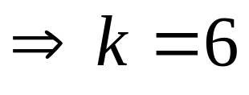
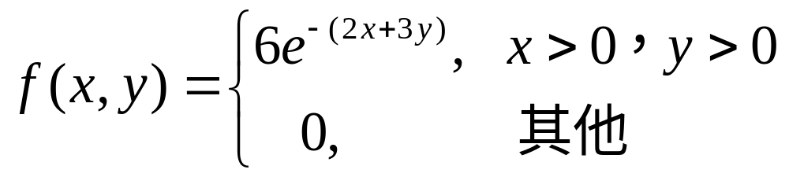

Slide 14
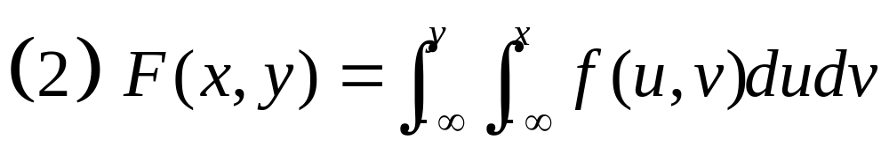
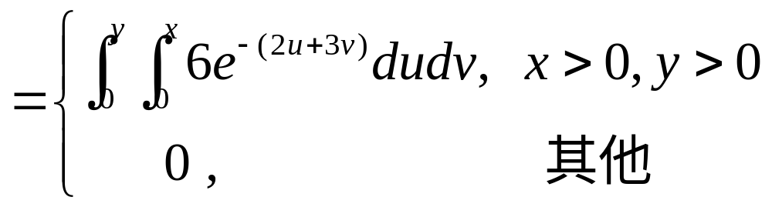
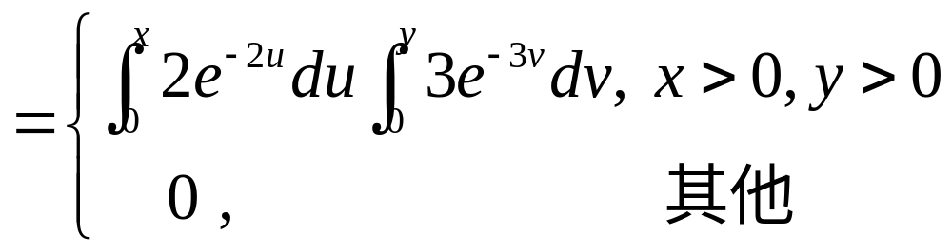
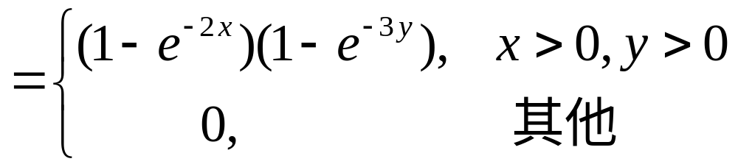

Slide 15
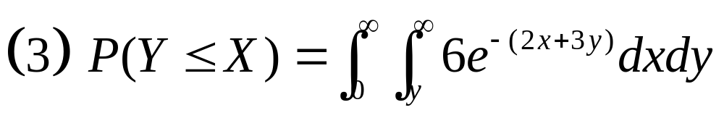
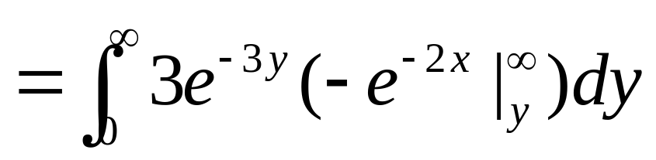
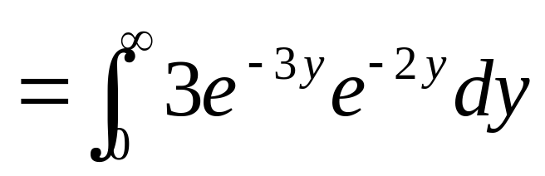
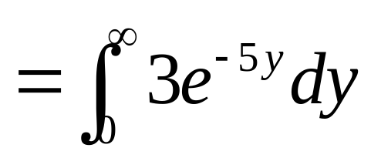
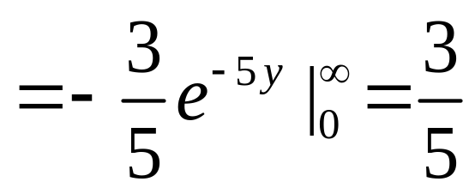

Slide 16

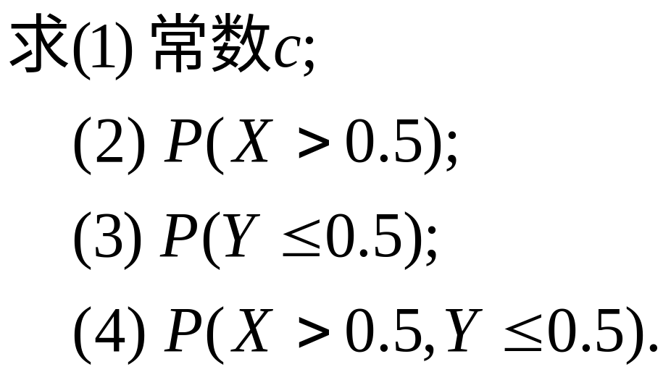
例2：设二元随机变量(X,Y)的联合概率密度为

Slide 17
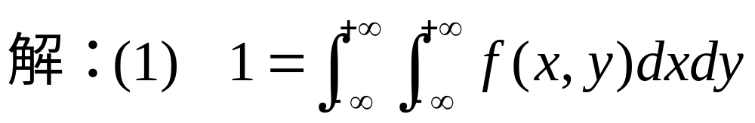
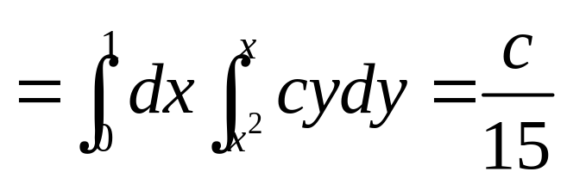
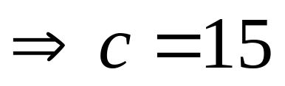

Slide 18
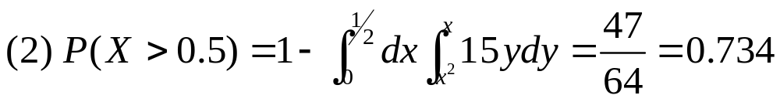


Slide 19
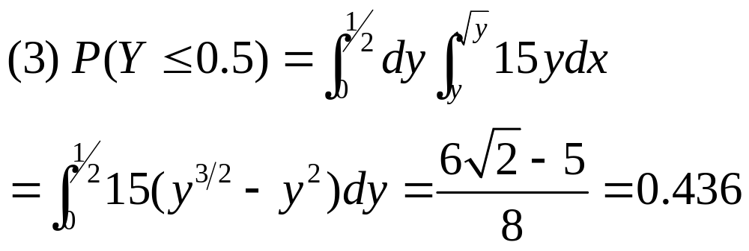

Slide 20


Slide 21


随机变量的分布密度函数为：
      求：A及落在
内的概率。

Slide 22


（二） 边际（边缘）概率密度
对于连续型随机变量(X,Y)，概率密度为
对于连续型随机变量(X,Y)，概率密度为
X,Y的边际概率密度为：

Slide 23








事实上，
同理：

Slide 24


例3：(续上例)设二元随机变量(X,Y)的联合概率密度为

Slide 25






Slide 26





例：设随机变量(X,Y)的概率密度为：
X=1

Slide 27



（三） 条件概率密度
定义：条件概率密度

Slide 28



Slide 29







事实上，

Slide 30







也就是，由
事实上，

Slide 31






Slide 32

二元均匀分布与二元正态分布
（1）若二元随机变量(X,Y)在二维有界区域D上取值，且具有概率密度
则称(X,Y)在D上服从均匀分布。

Slide 33


Slide 34


例5：设二元随机变量(X,Y)在区域
内均匀分布，求条件概率密度

Slide 35







解： 根据题意，(X,Y) 的概率密度为：
Y的边际概率密度为：

Slide 36



于是给定y(-1<y<1)，X的条件概率密度为：
二元均匀分布的条件分布仍为均匀分布

Slide 37


§4 随机变量的独立性

Slide 38



Slide 39


Slide 40

例1：§3例1中X和Y是否相互独立？即(X,Y)具有概率密度

Slide 41


解：计算得，X和Y的边际概率密度分别为：

Slide 42

请问：连续型随机变量X,Y相互独立，其密度函数有何特征？

Slide 43

思考题：若随机变量（X，Y）的概率密度如下所示，问哪些密度函数对应的X与Y是相互独立的？
答：（1），（4）。

Slide 44















Y
0
1
P(X=j)
_{X}
1
2
P(Y=i)

Slide 45




Y
0
1
P(X=j)
X
1
2
P(Y=i)

Slide 46




设随机变量X服从Ｎ（０,１），
，
。求（１）Ｕ的分布函数
（２）Ｖ的分布函数
（３）判断Ｕ，Ｖ是否独立

Slide 47




而
即验证了

Slide 48



课件待续!

